Slide 1

Особые случаи действия
с дробями
Учитель: Арутюнова Карина Владимировна

Slide 2

Сегодня на уроке мы с вами поучимся выполнять действия с дробями,
но так, как вы еще не пробовали!

Slide 3

Для начала давайте повторим то, что уже умеем.
Записываем вместе со мной:
37
25
37-25
12
3
5
3+5
8
-
=
=
+
=
=
90
9
9
9
9
90
90
90
4
3
2
1
4+2
1
3
4
3
2
1
4-2
3
1
+
=
+
+
-
=
+
-
9
9
9
9
9
9
9
9
6
4
2
2
=
=
9
9

Slide 4

– А как быть, если из целого
надо вычесть дробь?
1
4
7
4
3
-
=
-
=
7
7
7
7
– Тут все понятно. А если
число больше единицы?
5
4
4
7
4
4
3
-
=
-
=
7
7
7
7
4 и 1

Slide 5
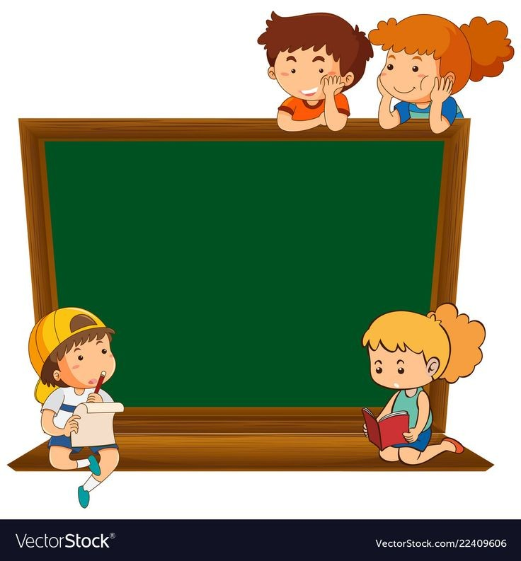
Попробуем вместе?
8 это
7
3
=
Любая дробь , равная одному
3
7 и 1
32 это
31
5
=
5
31 и 1

Slide 6

А теперь проверим, как вы поняли!
Запишите три любые числа:
однозначное, двузначное и трехзначное,
и превратите их в смешанную дробь
Например:
6 =
52 =
183 =

Slide 7
- Из данных дробей выберите лишь дробь, равную единице
7
90
5
100
3
12
18
16
5
4
18
29
7
45
25
100
Проверим?
Если есть сомнения или не все до конца понятно – вернись ко второму слайду и пройди все еще раз!
Если все понятно – переходи
к решению тренажера!

Slide 8
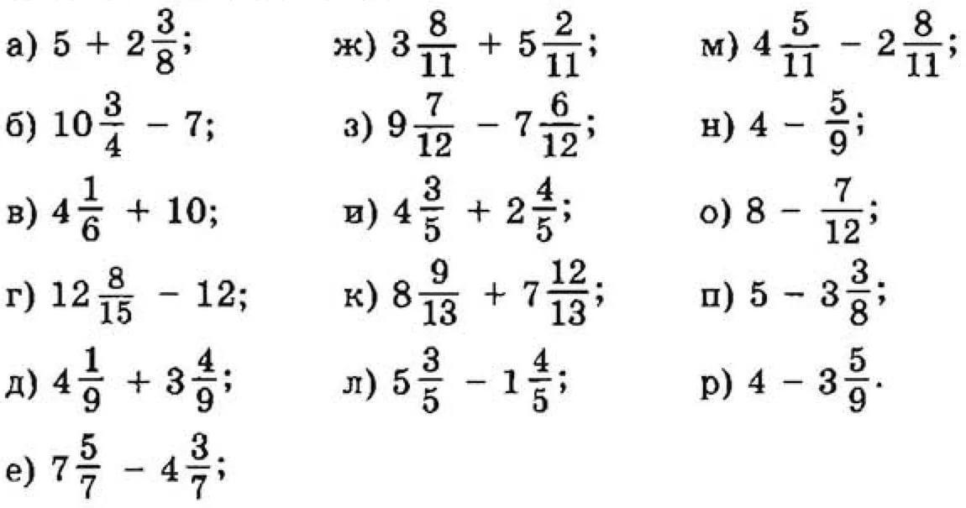
Будь осторожен особенно в последнем столбике!

Slide 9

Результаты шестого и восьмого слайдов жду в Кундалик в виде двух файлов

